Slide 1










Sistem Penilaian Kelayakan Kredit Berbasis Logika Fuzzy
Disusun oleh : Choiru Nisa

Slide 2





Pendahuluan
Tujuan: Membantu lembaga keuangan menentukan kelayakan kredit calon nasabah secara fleksibel dan akurat.
Metode: Logika fuzzy memungkinkan penilaian berbasis skala (bukan hanya ya/tidak).

Slide 3


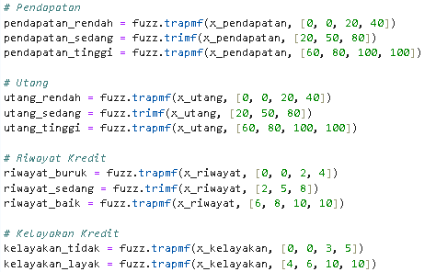

Parameter
Penilaian
Sistem menggunakan parameter pendapatan, utang, dan riwayat kredit sebagai input, dengan kelayakan kredit sebagai output yang dinilai dalam skala fuzzy.

Slide 4

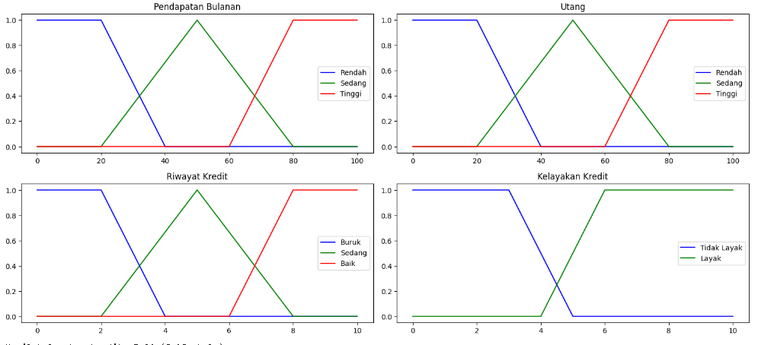
Fungsi Keanggotaan
Setiap parameter memiliki fungsi keanggotaan (rendah, sedang, tinggi) yang memetakan data input ke kategori fuzzy untuk analisis lebih lanjut.

Slide 5
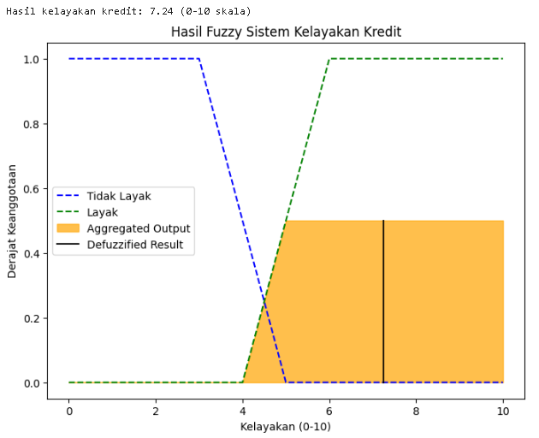
Proses Penilaian
Proses meliputi fuzzifikasi input, penerapan aturan fuzzy, inferensi dengan metode Min-Max, dan defuzzifikasi untuk menghasilkan skor kelayakan.

Slide 6
Studi Kasus
dan Implementasi
Contoh nyata diberikan dengan pendapatan 45 juta, utang 30 juta, dan riwayat kredit 7, menghasilkan kelayakan kredit 6.8 (Layak).
Sistem diimplementasikan dalam Python menggunakan numpy, skfuzzy, dan matplotlib untuk menghasilkan hasil kelayakan kredit.

Slide 7
Kesimpulan
Sistem ini efektif untuk menilai kelayakan kredit dengan hasil akurat, fleksibel, dan relevan untuk lembaga keuangan.
Logika fuzzy menangani data tidak pasti, fleksibel dalam aturan, dan menghasilkan keputusan lebih realistis dibanding metode biner.

